Slide 1
심장마비 분석 및 예측
인공지능
컴퓨터공학과
2018108273 이재찬

Slide 2
목차
개요
시각화
전처리
테스트 분할
학습 및 테스트 결과
결론

Slide 3
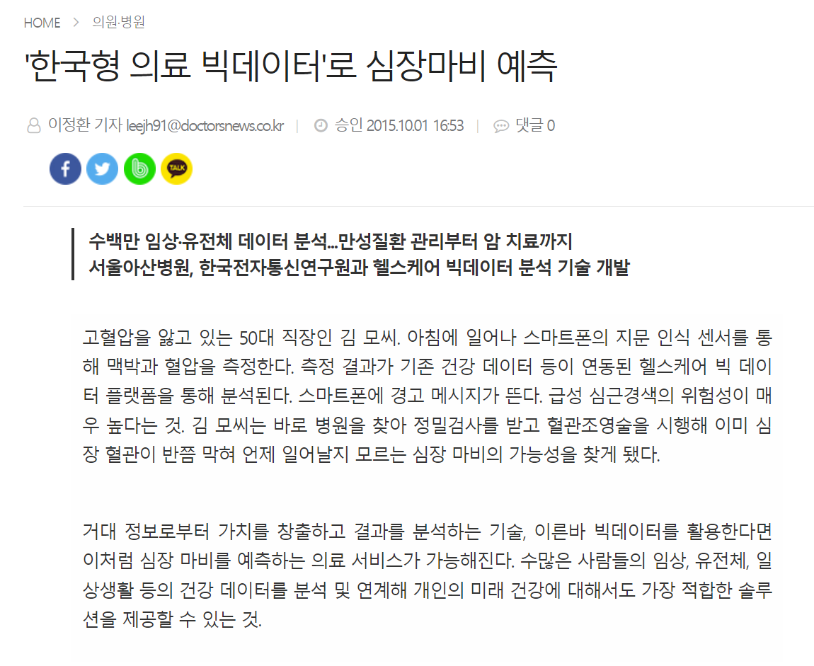
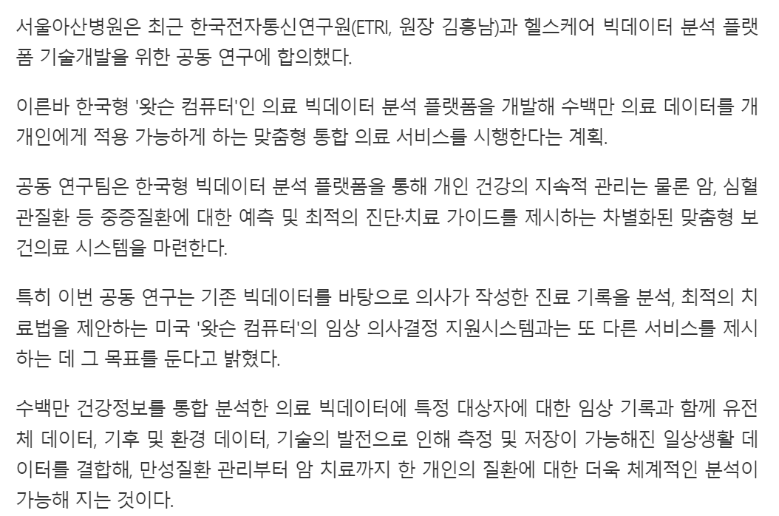
개요

Slide 4
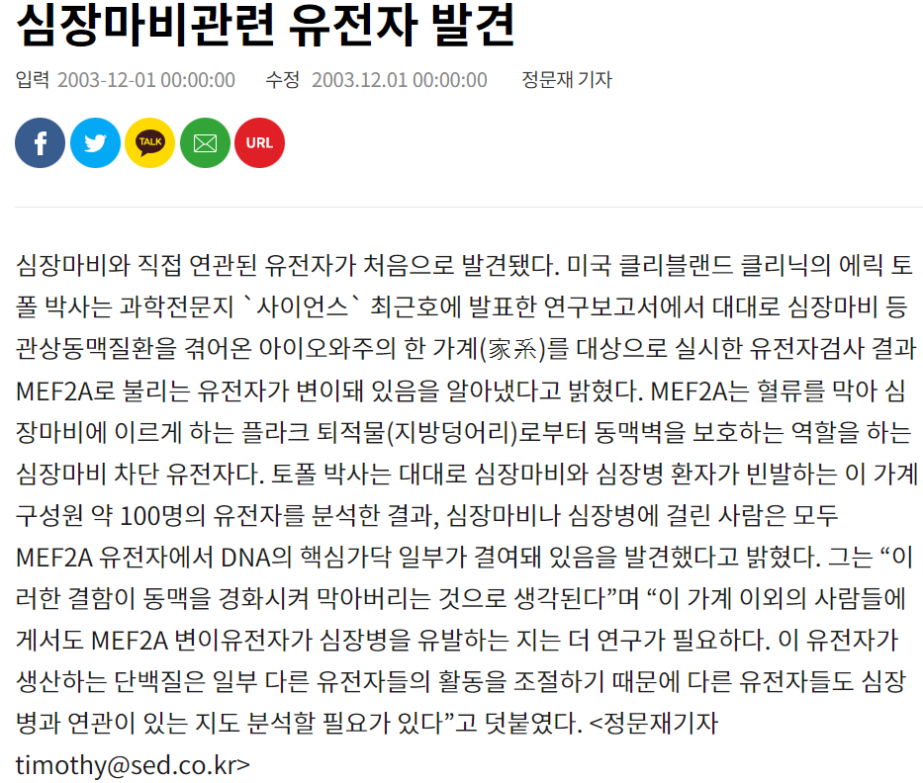
개요

Slide 5
개요
-심장마비는 즉각적인 응급 처치가 필요한 상황으로, 신속한 치료 없이는 생명을 위협할 수 있다.
-심장마비에 대한 인공지능 분석은 이러한 상황에서 의료 전문가에게 중요한 정보를 제공할 것이다.
-인공지능을 통해 심장마비에 더 걸리기 쉬운 환경 혹은 잠재적 위험 환자를 찾아낼 수 있을 것이다.

Slide 6
시각화 – 모듈 import
import pandas as pd
import numpy as np
import matplotlib.pyplot as plt
import seaborn as sns
import warnings
warnings.filterwarnings("ignore")

Slide 7
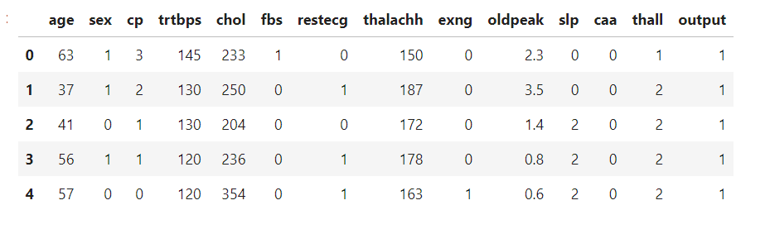
시각화 – 헤더
df = pd.read_csv("/kaggle/input/heart-attack-analysis-prediction-dataset/heart.csv")
df.head()

Slide 8
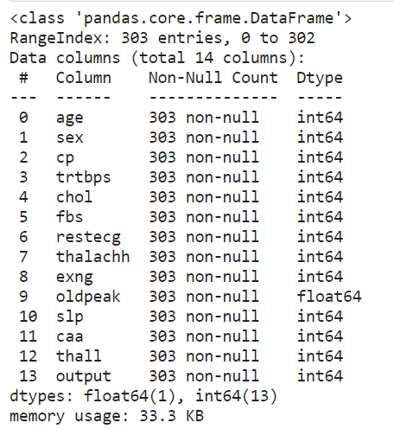

시각화 – 데이터 세트
df.info()
print("Total rows in the dataset is:",df.shape[0],"Rows")
print("Total columns in the dataset is:",df.shape[1],"Columns")
열 데이터는 14개의 항목이 있다.
데이터 세트에는 총 303개의 항목이 있다.

Slide 9
시각화-데이터 세트 정보
age : 환자의 연령
sex : 환자의 성별(1: 남성, 0: 여성)
cp : 흉통 종류( 0: 전형적인 협심증, 1: 비정형 협심증, 2: 비협심증 통증, 3: 무증상)
trtbps : 안정시 혈압(mmHg)
chol : BMI 센서를 통해 가져온 콜레스테롤(mg/dl)
fbs : (공복 혈당 > 120 mg/dl) (1: 참, 0: 거짓)
restecg : 휴식 중인 심전도 결과(0: 정상, 1: ST-T파 이상이 있음, 2: Estes 기준에 따라 좌심실
비대 가능성이 있거나 확실하게 나타남)
thalachh : 도달한 최대 심박수
exang: 운동 유발 협심증(1: 예, 0: 아니요)
oldpeak: 휴식에 비해 운동으로 인해 유발된 ST 우울증
slp: 최대 운동 ST 세그먼트의 기울기(0: 경사가 없음, 1: 플랫, 2: 하향 경사)
caa: 주요 혈관 수(0-3)
thall : 지중해 빈혈(0: 널, 1: 수정된 결함, 2: 정상, 3: 되돌릴 수 있는 결함)
output: 심장질환 진단(0: 심장병에 걸릴 가능성이 적음 1: 심장병에 걸릴 확률이 더 높음

Slide 10
시각화-데이터 세트 정보
1- 협심증: 심장 근육으로의 혈류 감소로 인한 흉통. 협심증에는 안정형 협심증, 불안정형 협심증, 변이형 협심증의 3가지 유형이 있다. 1)
2- 콜레스테롤: 스테롤(스테로이드와 알코올의 조합)의 하나로서 모든 동물 세포의 세포막에서 발견되는 지질이며 혈액을 통해 운반된다. "좋은 콜레스테롤"로 알려진 고밀도 지질단백질(HDL), "나쁜 콜레스테롤"로 알려진 저밀도 지질단백질(LDL)이 있다. 콜레스테롤 기준치는 정상 성인의 경우 200 mg/dL이며, 240 mg/dL 이상이면 위험하다. HDL의 정상 기준치는 60 mg/dl이상 이고 LDL의 정상 기준치는 130 mg/dl이하가 적당하다. 2)
3- ECG: 심전도(electrocardiogram)의 약어로, 정해진 시간에 심장의 전기적 활동을 해석하는 것. 3)
4- ST 우울증: ST 세그먼트 이상의 일종. ST 세그먼트는 ECG의 평평한 등전위 부분이며 심실 탈분극과 재분극 사이의 간격을 나타낸다. 4)
5- 지중해빈혈: 헤모글로빈 이상에 의해 빈혈이 생기는 유전병. 5)

Slide 11
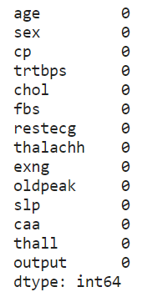
시각화-결측값 확인
df.isnull().sum()
데이터에 null값은 없다.

Slide 12
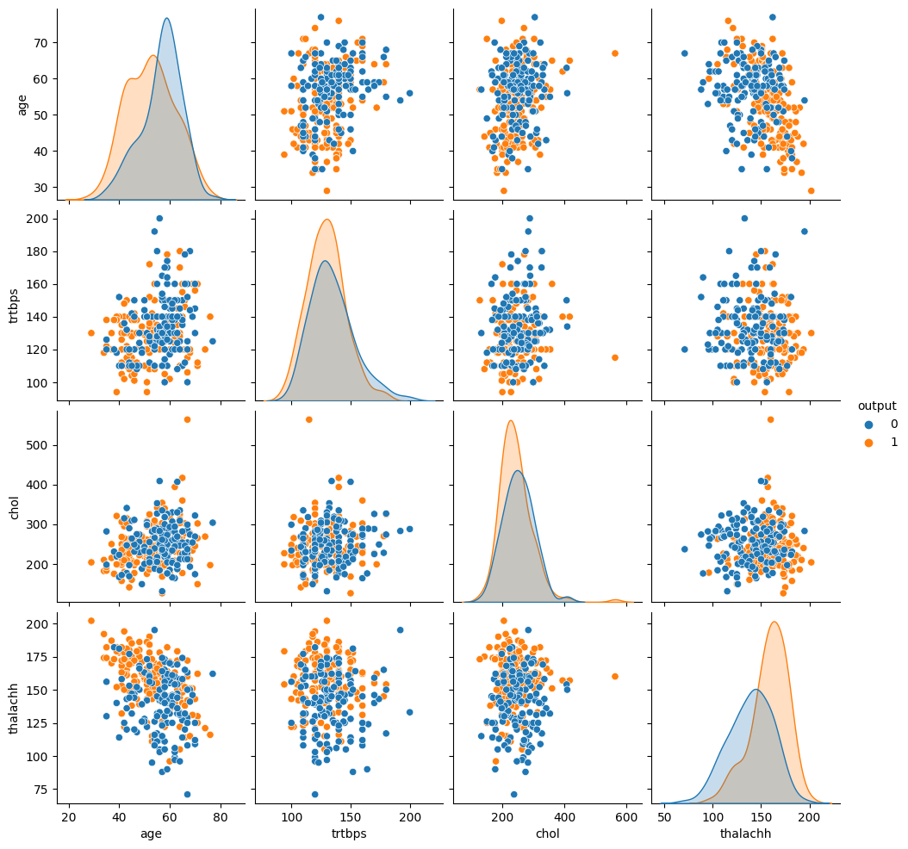
시각화 – 관계그래프(Pairplot)
sns.pairplot(df[["age","trtbps","chol","thalachh","output"]],hue="output")
나이, 안정혈압, 콜레스테롤, 최대 심박수에 따른 심장 마비 확률
최대 심박수가 높을 수록 심장마비 확률이 높다.

Slide 13
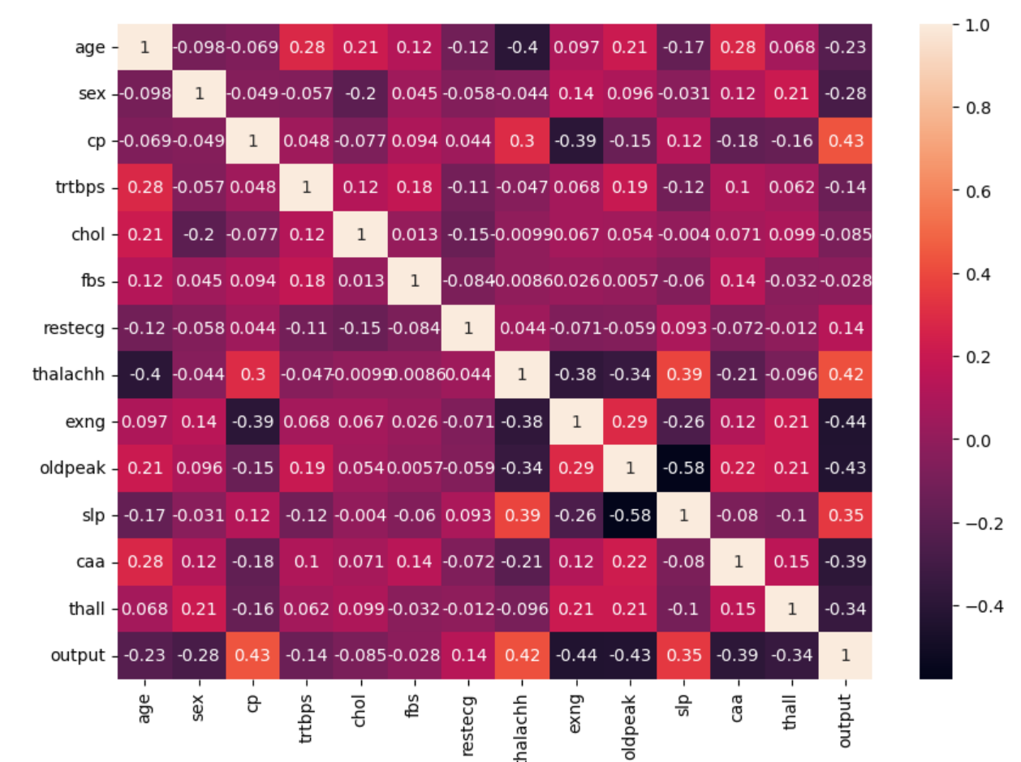
시각화 – 히트맵(Heatmap)
plt.figure(figsize=(10,7))
sns.heatmap(df.corr(),annot=True)

Slide 14
시각화 – Countplot
cat_col = ["sex","cp","fbs","restecg","exng","slp","caa","thall","output"]
for i in cat_col:
plt.figure(figsize=(10,5))
sns.countplot(data=df,x=i,hue="output")
plt.title(f" Countplot for {i}")
plt.xlabel(i)
plt.show()
각 카테고리별 output 시각화

Slide 15
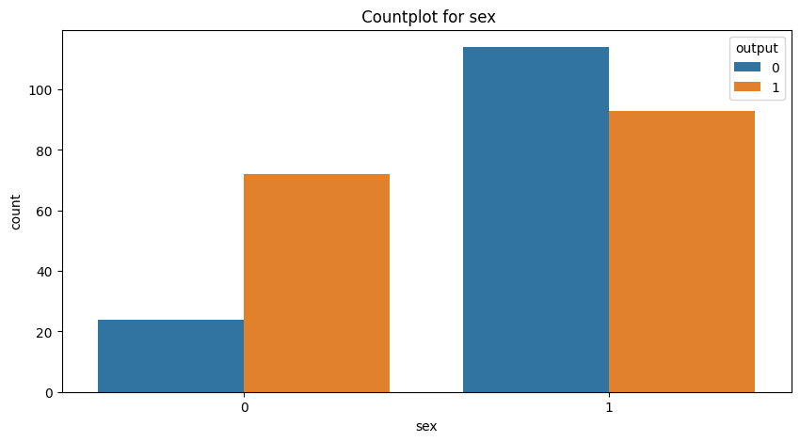
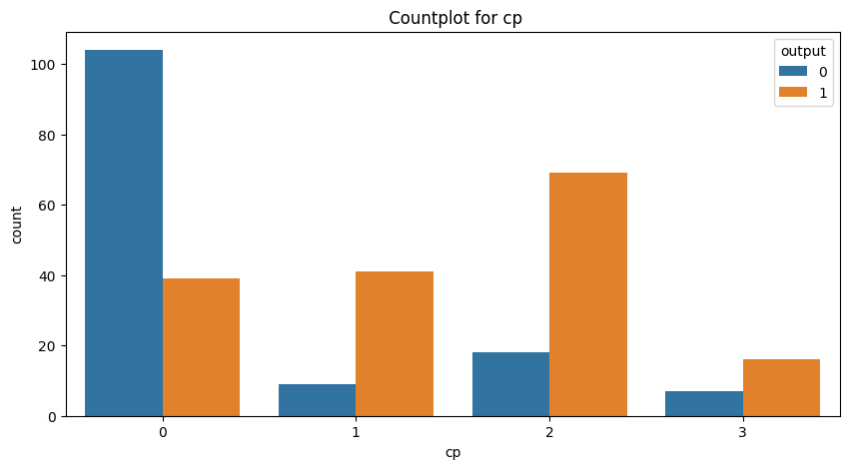
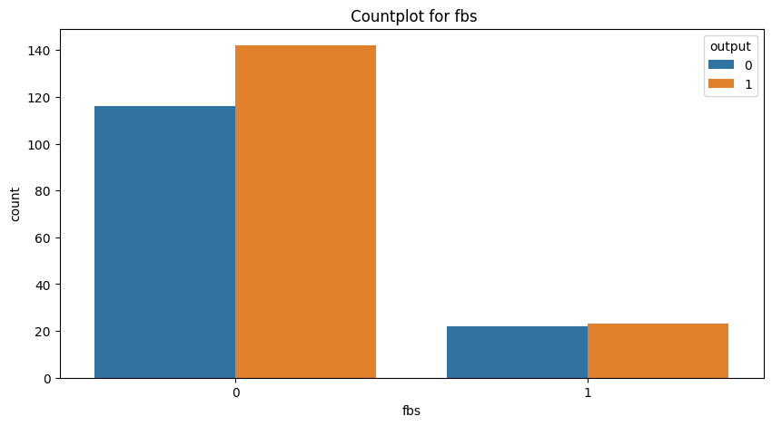
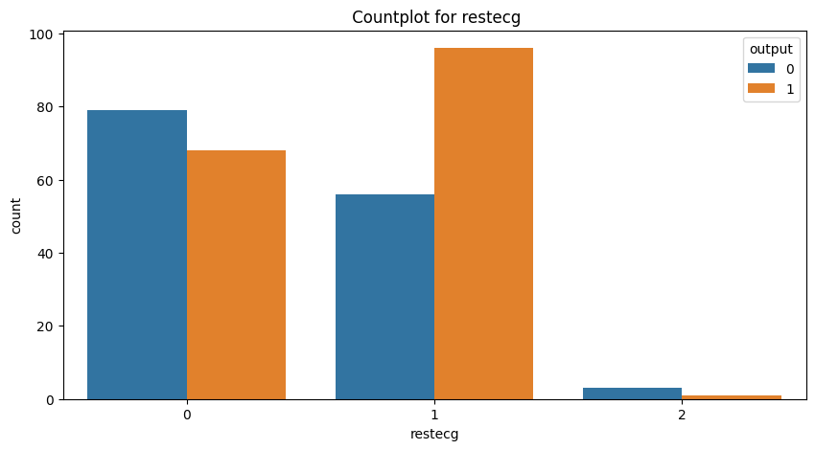
시각화 – Countplot

Slide 16
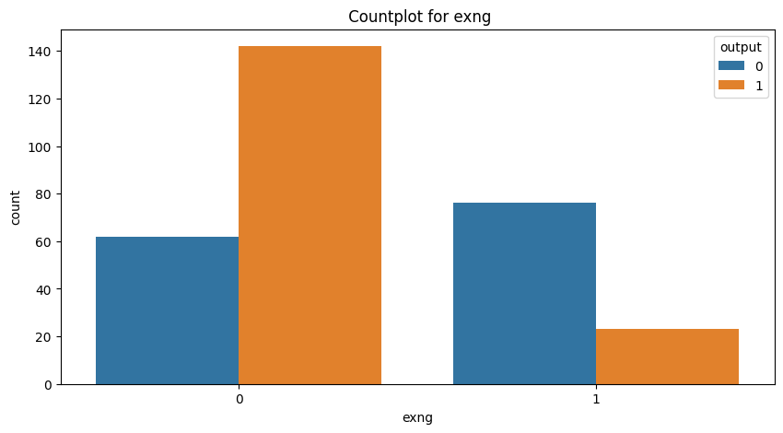
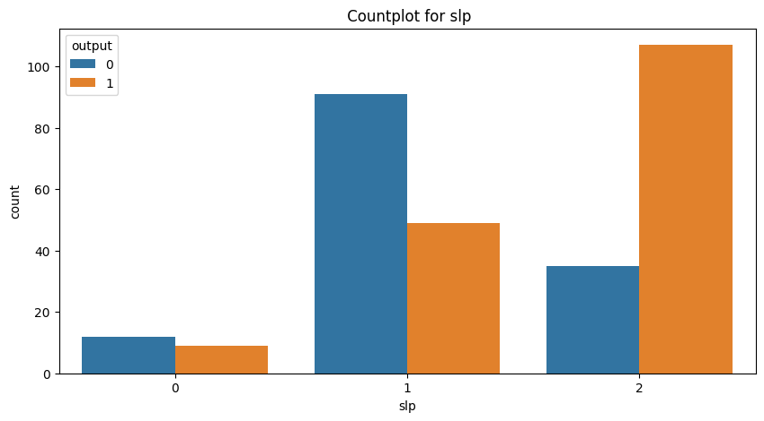
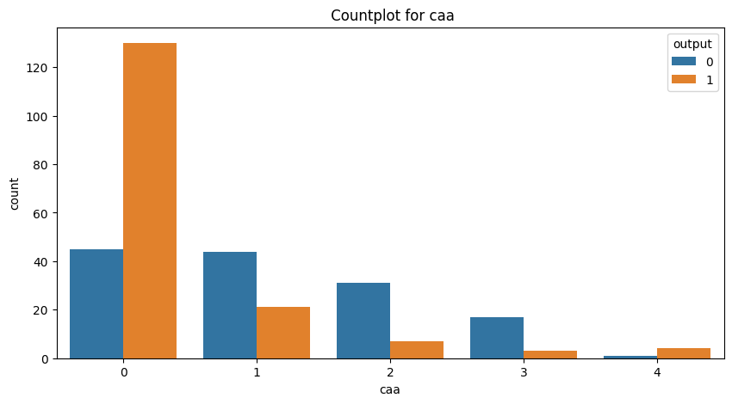
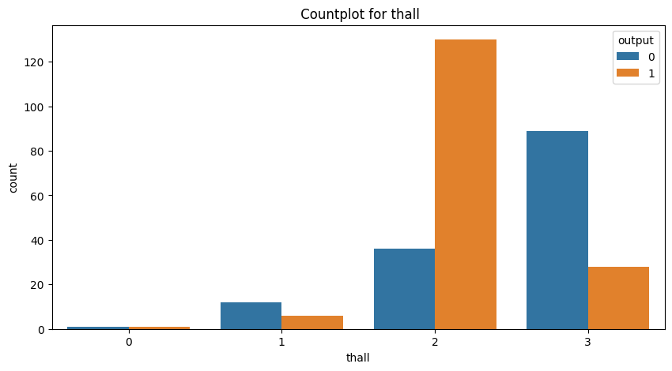
시각화 – Countplot

Slide 17
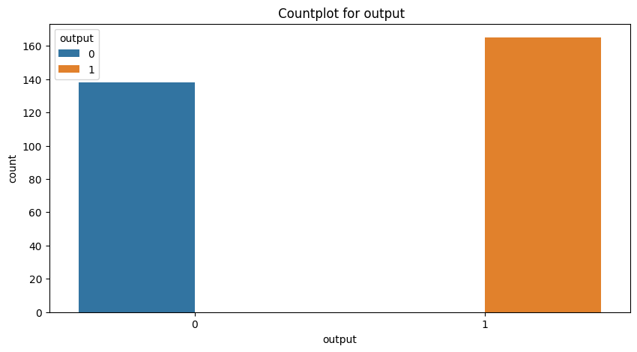
시각화 – Countplot

Slide 18
시각화 – Distplot
cont_col = ["age","trtbps","chol","thalachh","oldpeak"]
for i in cont_col:
plt.figure(figsize=(10,5))
sns.distplot(df[i])
plt.title(f" Distribution for {i}")
plt.ylabel(i)
plt.show()
연속 데이터 변수의 전체 분포 표현

Slide 19
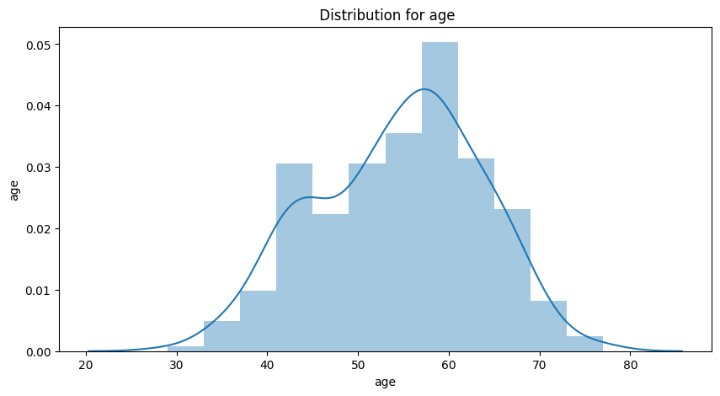
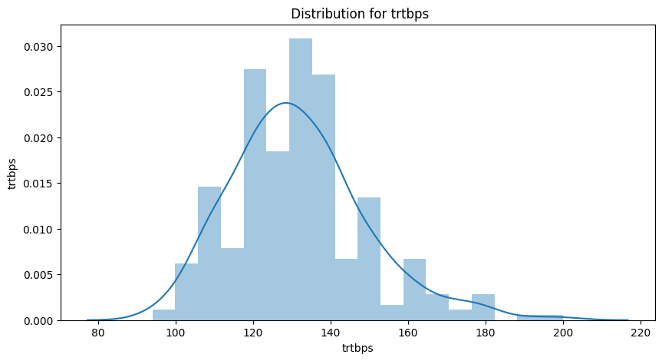
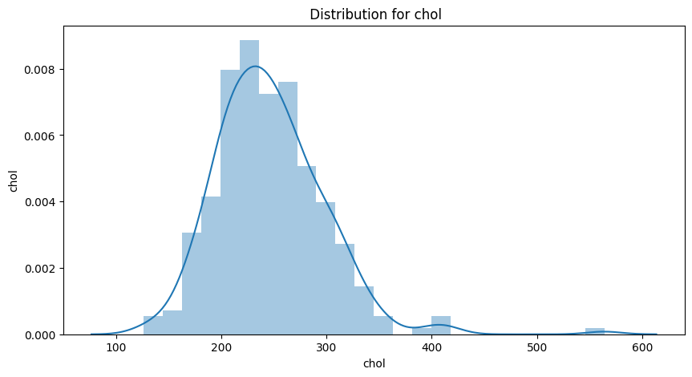
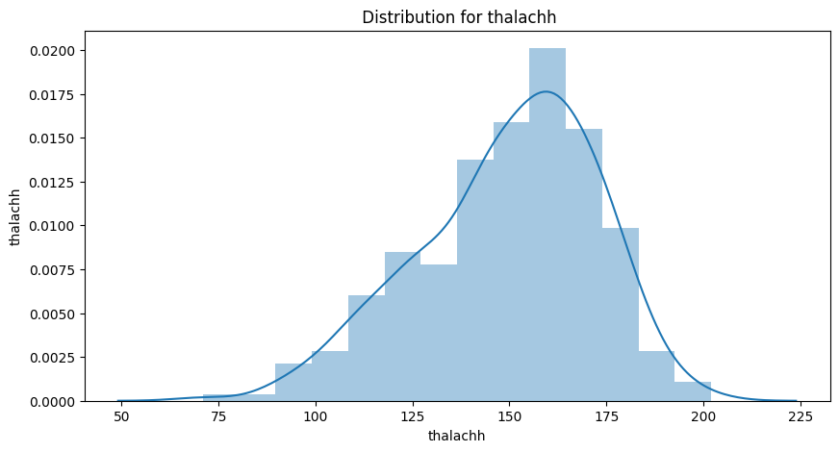
시각화 – Distplot

Slide 20
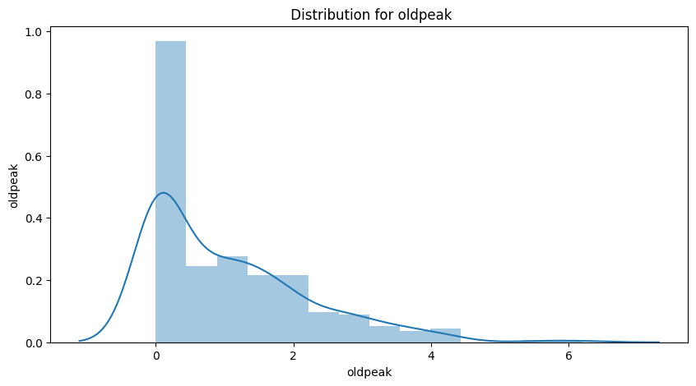
시각화 – Distplot

Slide 21
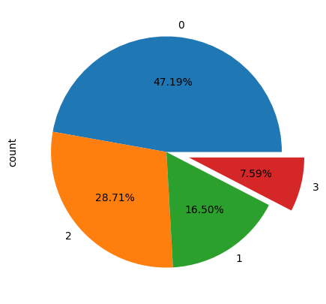
시각화 – Pie Chart
explode=[0,0,0,0.2]
df["cp"].value_counts().plot(kind="pie",autopct="%.2f%%",figsize=(5,5),explode=explode)
데이터를 비교하고 데이터 크기 분석
0: 전형적인 협심증 - 47.19%
1: 비정형 협심증 - 16.50%
2: 비협심증 통증 - 28.71%
3: 무증상 - 7.59%

Slide 22
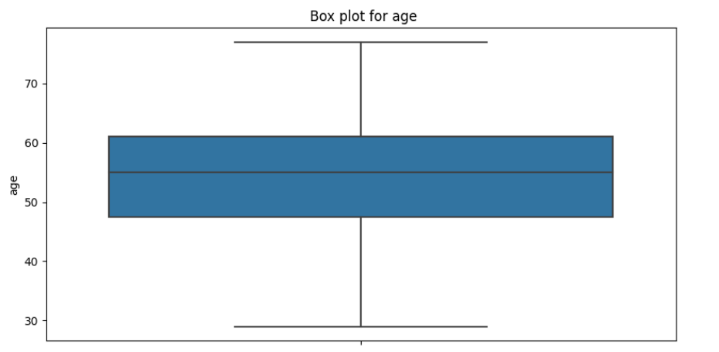
전처리
for i in cont_col:
plt.figure(figsize=(10,5))
sns.boxplot(data=df,y=i)
plt.title(f" Box plot for {i}")
plt.ylabel(i)
plt.show()
["age","trtbps","chol","thalachh","oldpeak"]
나이

Slide 23
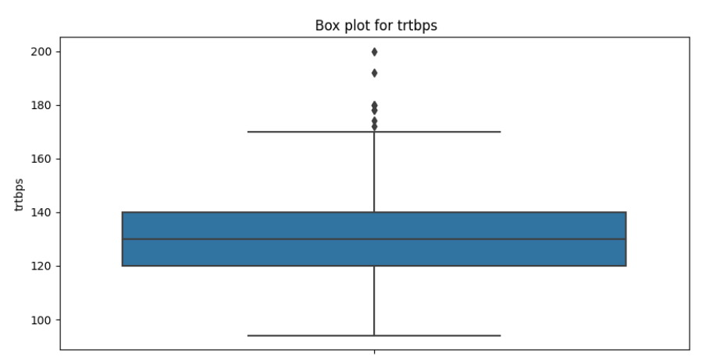
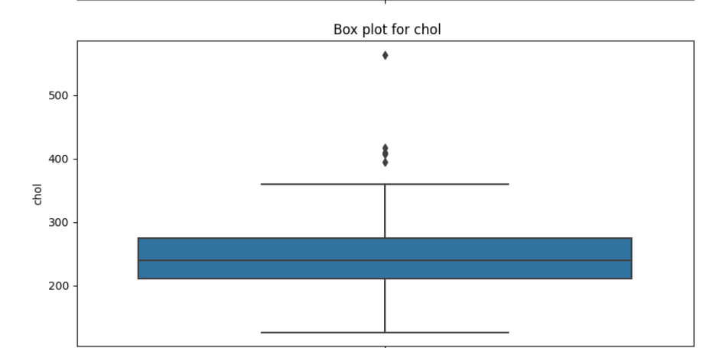
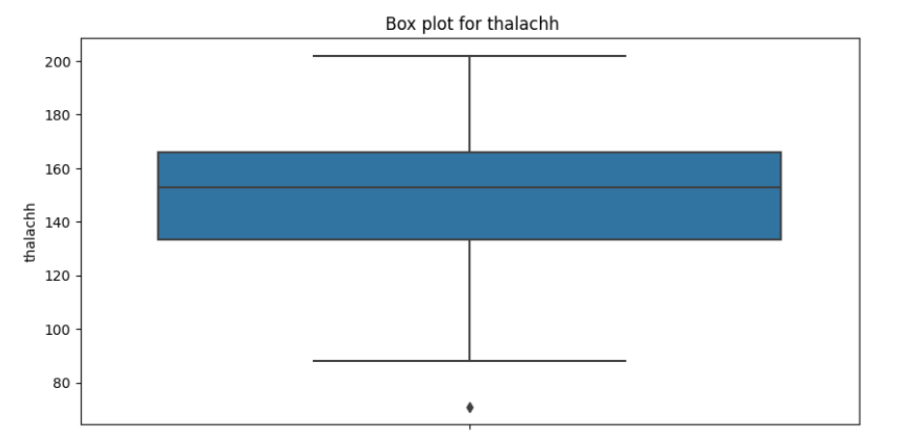
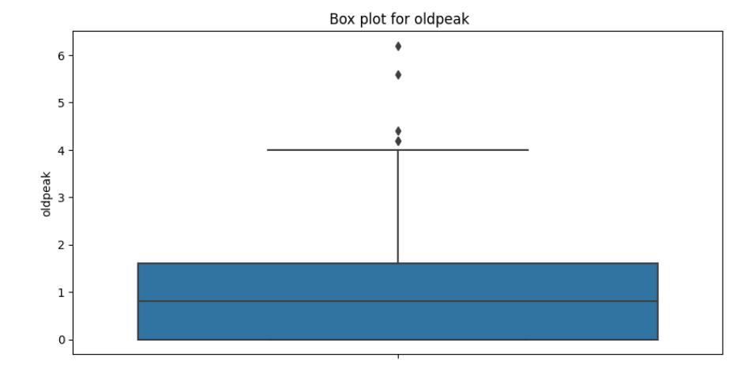
전처리
상자 그림을 살펴보면 몇 가지 특이치 값(이상값)이 있음을 알 수 있다.
데이터세트에서 이상값을 삭제하기로 결정.
열의 행에서 이상값을 찾아서 삭제하여 데이터를 정리.

Slide 24
전처리
데이터 세트에서 output 분리
features = df.iloc[:,:-1]
target = df.iloc[:,-1]
features[(features["trtbps"]>(165))].index
features.drop([8, 101, 110, 152, 195, 203, 223, 228, 241, 248, 260, 266, 292],axis=0,inplace=True)
target.drop([8, 101, 110, 152, 195, 203, 223, 228, 241, 248, 260, 266, 292],axis=0,inplace=True)
features[(features["chol"]>(350))].index
features.drop([4, 28, 39, 85, 96, 180, 220, 246],axis=0,inplace=True)
target.drop([4, 28, 39, 85, 96, 180, 220, 246],axis=0,inplace=True)
이상값
(165 초과) 삭제.
이상값
(350 초과) 삭제.

Slide 25
전처리
features[(features["thalachh"]<(80))].index
features.drop(272,axis=0,inplace=True)
target.drop(272,axis=0,inplace=True)
features[(features["oldpeak"]>(4))].index
features.drop([204,221,250,291],axis=0,inplace=True)
target.drop([204,221,250,291],axis=0,inplace=True)
이상값
(80 미만) 삭제.
이상값
(4 초과) 삭제.

Slide 26
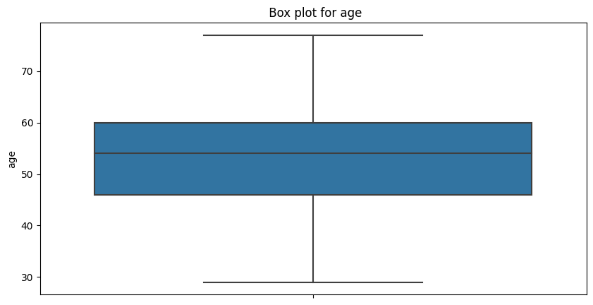
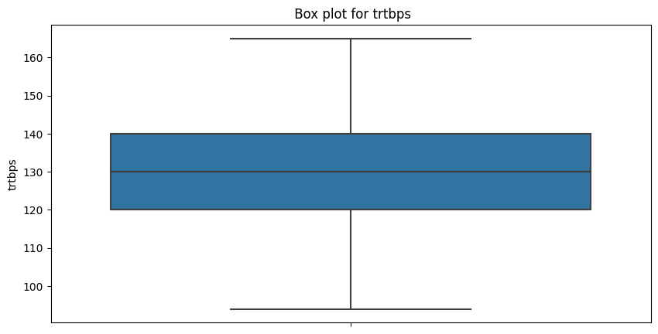
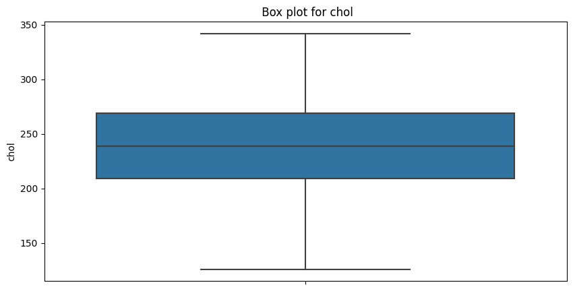
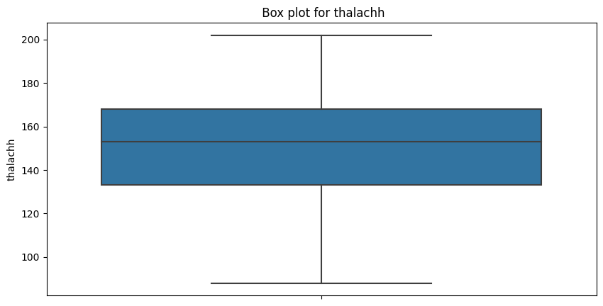
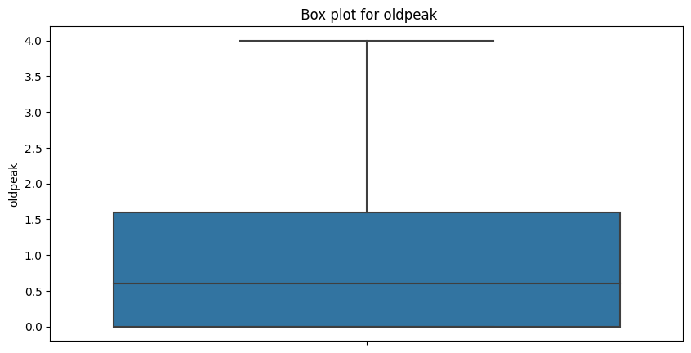
전처리 후
out_re = ["age","trtbps","chol","thalachh","oldpeak"]
for i in out_re:
plt.figure(figsize=(10,5))
sns.boxplot(data=features,y=i)
plt.title(f" Box plot for {i}")
plt.show()

Slide 27
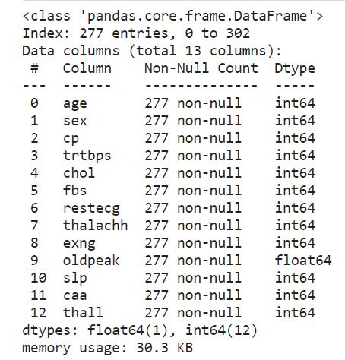
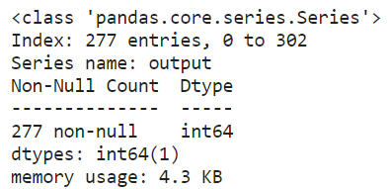
전처리 후- 데이터 세트
features.info()
target.info()
데이터세트 데이터 이상값 정리 후.
데이터세트에 277개의 항목 존재.

Slide 28
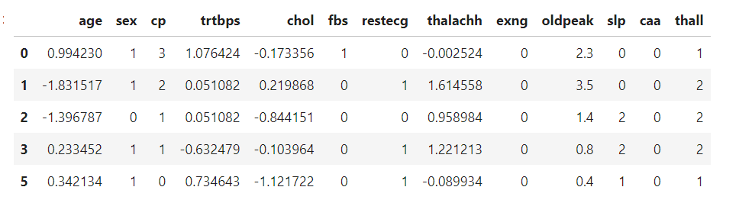
전처리 - 데이터 스케일링
수치 값을 공통 범위로 가져오기 위한 표준화.
데이터를 확장하면 모든 변수가 거리 계산에 미치는 영향의 균형을 맞추고 알고리즘 성능을 향상시키는 데 도움이 될 수 있다.
전처리에는 Standard Scaler 알고리즘을 사용.
from sklearn.preprocessing import StandardScaler
ss = StandardScaler()
features[out_re[:-1]] = ss.fit_transform(features[out_re[:-1]])
features.head()

Slide 29

테스트 분할
from sklearn.model_selection import train_test_split
xtrain, xtest, ytrain, ytest = train_test_split(features,target,test_size=0.30,random_state=100)
xtrain.shape, xtest.shape, ytrain.shape, ytest.shape
데이터는 다음과 같이 분할.
학습 데이터 : 193 rows
테스트 데이터 : 84 rows

Slide 30
학습 및 테스트 결과 – 준비
from sklearn.linear_model import LogisticRegression
from sklearn.tree import DecisionTreeClassifier
from sklearn.ensemble import RandomForestClassifier
from sklearn.ensemble import AdaBoostClassifier, GradientBoostingClassifier
from sklearn.svm import SVC
from sklearn.metrics import classification_report
분류 보고서 가져오기
def my_model(model):
model.fit(xtrain,ytrain)
ypred = model.predict(xtest)
cr = classification_report(ytest,ypred)
print(cr)
accuracy = round(metrics.accuracy_score(ytest, ypred) * 100,1)
return model, accuracy
정답지와 예측값

Slide 31
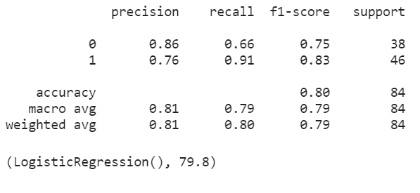
학습 및 테스트 결과 – 로지스틱 회귀
my_model(LogisticRegression())
Precision: 정밀도
Recall: 재현율
Accuracy: 정확도
F1-score: precision과 recall의 조화평균
Support: 각 라벨의 실제 개수
Macro avg: 단순평균(샘플 불균형 고려 X)
Weighted avg: 가중편귱(샘플 불균형 고려)

Slide 32
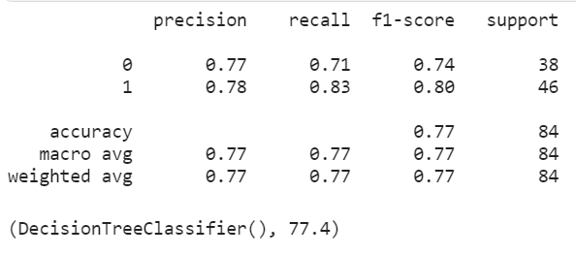
학습 및 테스트 결과 – 의사결정트리
my_model(DecisionTreeClassifier())

Slide 33
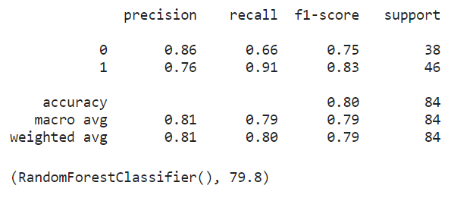
학습 및 테스트 결과 – 랜덤 포레스트
my_model(RandomForestClassifier())

Slide 34
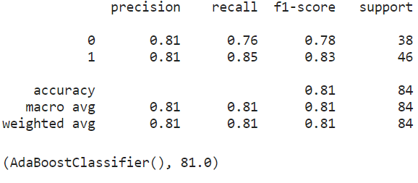
학습 및 테스트 결과 – AdaBoostClassifier
my_model(AdaBoostClassifier())

Slide 35
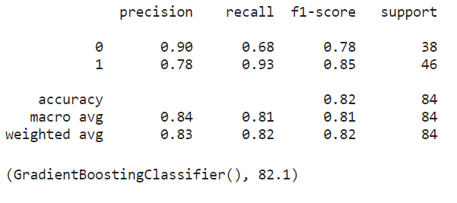
학습 및 테스트 결과 – GradientBoostingClassifier
my_model(GradientBoostingClassifier())

Slide 36
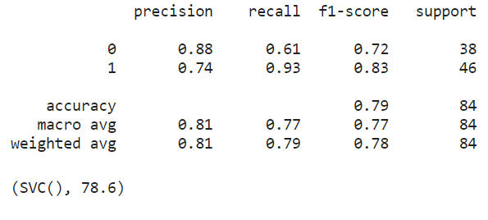
학습 및 테스트 결과 – SVM
my_model(SVC())

Slide 37
학습 및 테스트 결과 – 비교
from sklearn.metrics import accuracy_score
from sklearn import metrics
def my_model_2(model):
model.fit(xtrain,ytrain)
ypred = model.predict(xtest)
cr = classification_report(ytest,ypred)
accuracy = round(metrics.accuracy_score(ytest, ypred) * 100,1)
return model, accuracy

Slide 38
학습 및 테스트 결과 – 비교
classifiers = [
LogisticRegression(),
DecisionTreeClassifier(),
RandomForestClassifier(),
AdaBoostClassifier(),
GradientBoostingClassifier(),
SVC()
]
# Store accuracies and trained models
accuracies = []
trained_models = []
# Train and evaluate each classifier
for clf in classifiers:
model, accuracy = my_model_2(clf)
trained_models.append(model)
accuracies.append(accuracy)
# Plot the accuracies
fig, ax = plt.subplots()
classifiers_names = [type(clf).__name__ for clf in classifiers]
ax.bar(classifiers_names, accuracies, color='blue')
ax.set_ylabel('Accuracy')
ax.set_title('Classifier Accuracies')
plt.xticks(rotation=45, ha='right')
plt.tight_layout()
plt.show()

Slide 39
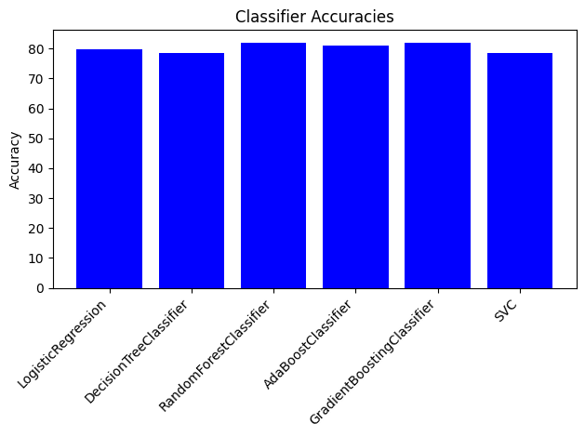
학습 및 테스트 결과 – 비교

Slide 40
결론
-인공지능을 다루면서 인공지능에 대해 보다 깊게 이해할 수 있었다.
-심장마비에 대한 분석을 진행하면서 인공지능이 생각한 것보다 사회에 깊게 연관되어 있다는 것을 알았다.
-인공지능 분석을 통해 환자의 심전도, 혈압, 호흡 속도 등을 분석하여 심장마비 가능성을 빠르게 판단할 수 있을 것이다.
-심장마비에 대한 인공지능 분석은 향후 응급 상황에서 의료 전문가들을 지원하는 중요한 수단이 될 것으로 기대된다.

Slide 41
참고문헌
1)https://www.nhs.uk/conditions/angina/#:~:text=Angina%20is%20chest%20pain%20caused,of%20these%20more%20serious%20problems
2)https://ko.wikipedia.org/wiki/%EC%BD%9C%EB%A0%88%EC%8A%A4%ED%85%8C%EB%A1%A4
3)https://ko.wikipedia.org/wiki/%EC%8B%AC%EC%A0%84%EB%8F%84
4)https://litfl.com/st-segment-ecg-library/
5)https://ko.wikipedia.org/wiki/%EC%A7%80%EC%A4%91%ED%95%B4%EB%B9%88%ED%98%88
6)https://www.doctorsnews.co.kr/news/articleView.html?idxno=106119
7)https://www.sedaily.com/NewsView/1HOZOZAKHT

